Slide 1


Slide 2


Cho trước một tam giác ABC. Bằng thước kẻ và compa, em có thể vẽ được một đường tròn đi qua ba đỉnh của tam giác và đường tròn tiếp xúc với cả ba cạnh của tam giác hay không ?

Slide 3
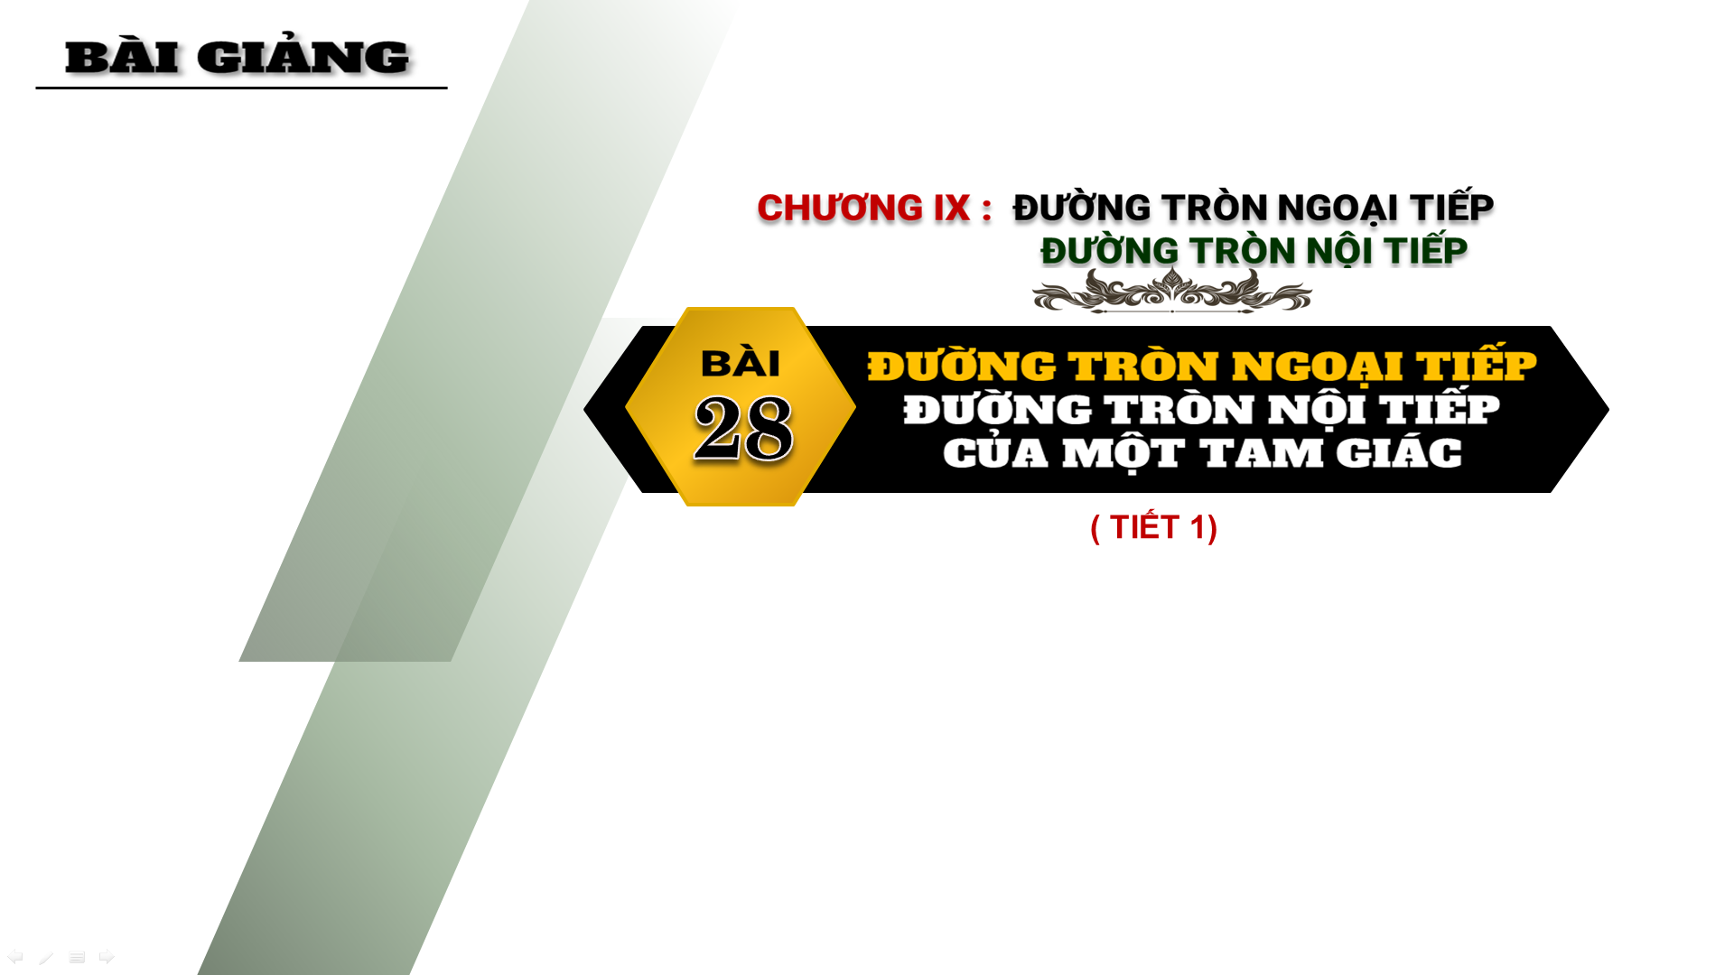

Slide 4
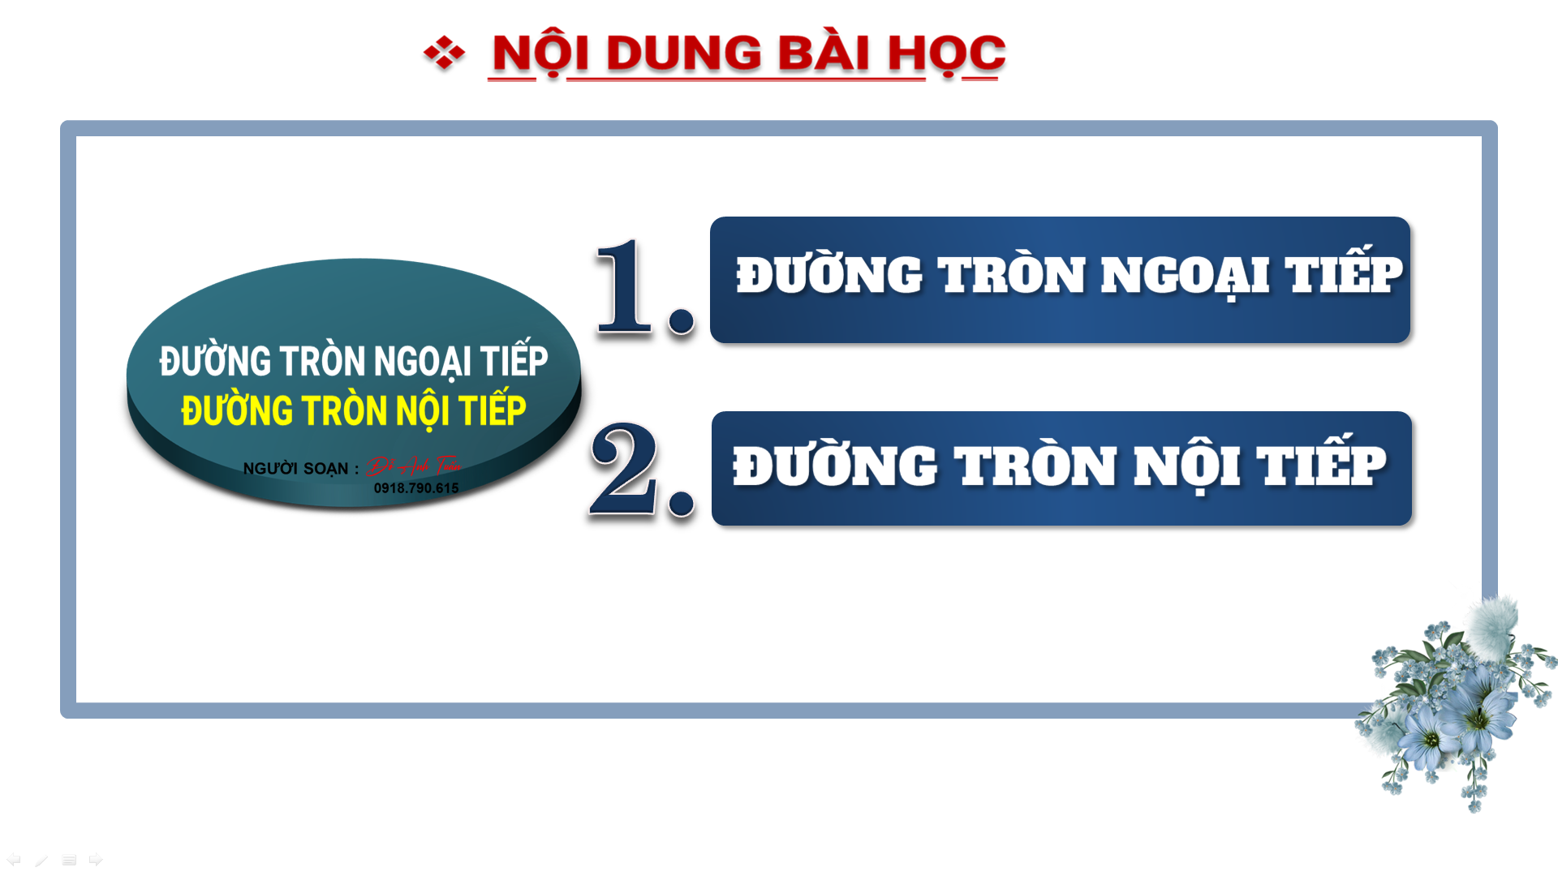

Slide 5


1 . ĐƯỜNG TRÒN NGOẠI TIẾP MỘT TAM GIÁC .
Khái niệm đường tròn ngoại tiếp tam giác.
Cho d là đường trung trực của đoạn thẳng AB và O là một điểm trên d (H.9.12). Hỏi đường tròn tâm O đi qua điểm A thì có đi qua điểm B không?
Do O thuộc đường trung trực của AB nên
OA = OB.
Suy ra, đường tròn tâm O đi qua điểm A thì đi qua điểm B.

Slide 6

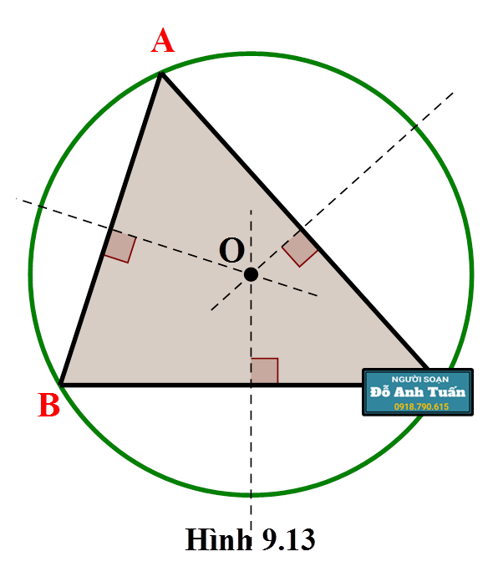
1 . ĐƯỜNG TRÒN NGOẠI TIẾP MỘT TAM GIÁC .
Khái niệm đường tròn ngoại tiếp tam giác.
Cho tam giác ABC có ba đường trung trực đồng quy tại O (H.9.13). Hãy giải thích tại sao đường tròn (O; OA) đi qua ba đỉnh của tam giác ABC.
Vì tam giác ABC có ba đường trung trực đồng quy tại O nên OA = OB = OC.
Do đó, 3 điểm A, B, C thuộc đường tròn đường kính OA. Vậy đường tròn (O; OA) đi qua ba đỉnh của tam giác ABC.

Slide 7
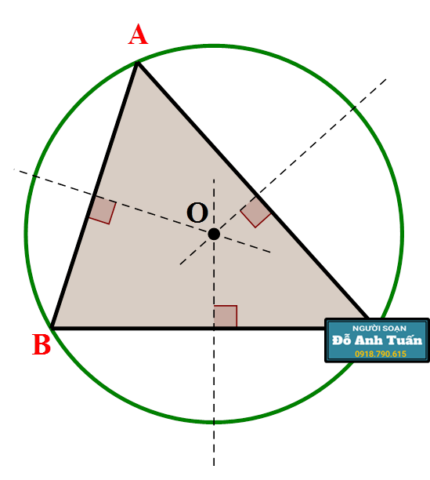


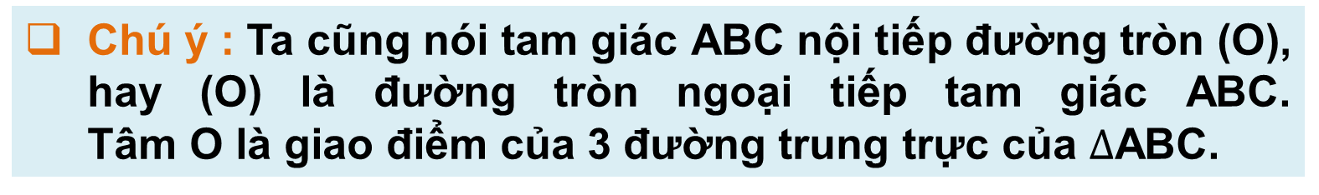
1 . ĐƯỜNG TRÒN NGOẠI TIẾP MỘT TAM GIÁC .
Khái niệm đường tròn ngoại tiếp tam giác.
Đường tròn (O;OA) như vậy gọi là đường tròn ngoại tiếp tam giác ABC.
Định nghĩa :
Đường tròn ngoại tiếp một tam giác là đường tròn đi qua ba đỉnh của tam giác đó.
Chú ý : Ta cũng nói tam giác ABC nội tiếp đường tròn (O), hay (O) là đường tròn ngoại tiếp tam giác ABC.
Tâm O là giao điểm của 3 đường trung trực của $∆$ABC.

Slide 8
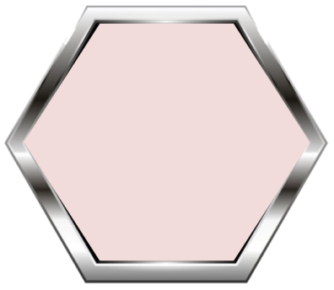


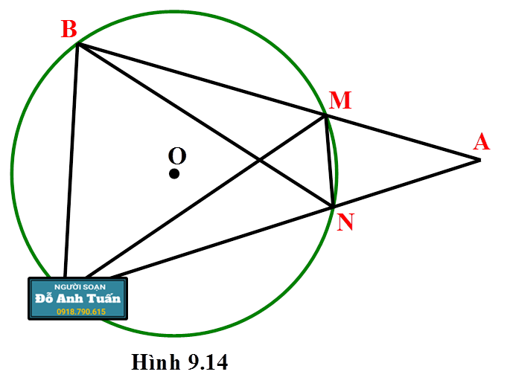
1 . ĐƯỜNG TRÒN NGOẠI TIẾP MỘT TAM GIÁC .
Khái niệm đường tròn ngoại tiếp tam giác.
Hãy kể tên bốn tam giác nội tiếp đường tròn (O) trong Hình 9.14.
Vì 4 điểm B, C, M, N thuộc đường tròn (O) nên các tam giác MNC, MNB, BCM, BCN nội tiếp đường tròn (O).

Slide 9

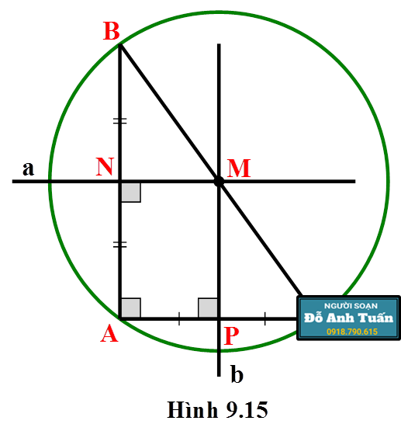
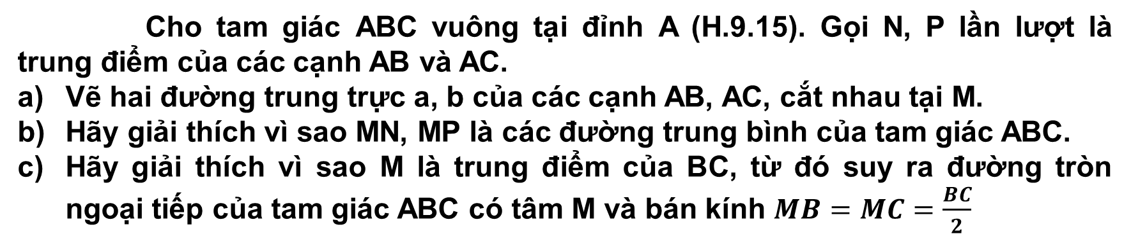
1 . ĐƯỜNG TRÒN NGOẠI TIẾP MỘT TAM GIÁC .
Đường tròn ngoại tiếp tam giác vuông.
Cho tam giác ABC vuông tại đỉnh A (H.9.15). Gọi N, P lần lượt là trung điểm của các cạnh AB và AC.
Vẽ hai đường trung trực a, b của các cạnh AB, AC, cắt nhau tại M.
Hãy giải thích vì sao MN, MP là các đường trung bình của tam giác ABC.
Hãy giải thích vì sao M là trung điểm của BC, từ đó suy ra đường tròn ngoại tiếp của tam giác ABC có tâm M và bán kính $MB=MC=\frac{BC}{2}$
Vẽ đường thẳng a vuông góc với AB tại N thì a là đường trung trực của cạnh AB.
Vẽ đường thẳng b vuông góc với AC tại P thì b là đường trung trực của cạnh AC.
Vì tam giác ABC vuông tại A nên AB⊥AC, vì a là trung trực của AB nên a⊥AB, suy ra: a // AC.
Vì b là đường trung trực của AC nên b⊥AC, mà AB⊥AC (cmt) nên b // AB.

Slide 10
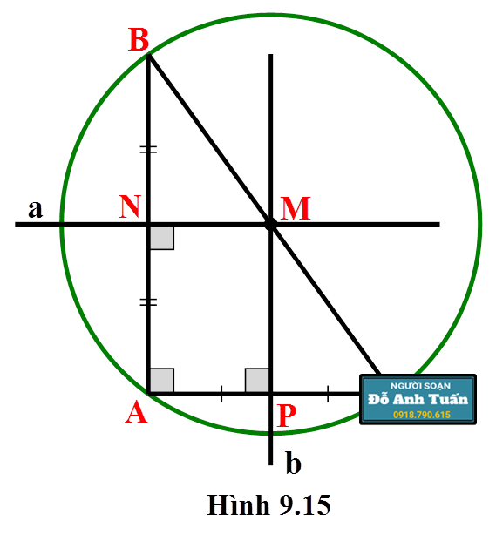
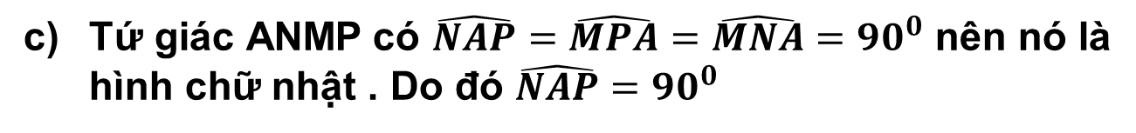
Đường tròn ngoại tiếp tam giác vuông.
Vì a // AC, mà N là trung điểm của AB nên đường thẳng a đi qua trung điểm của BC. Do đó, MN là đường trung bình của tam giác ABC.
Vì b // AB, mà P là trung điểm của AC nên đường thẳng b đi qua trung điểm của BC. Do đó, MP là đường trung bình của tam giác ABC.
Tứ giác ANMP có $\hat{NAP}=\hat{MPA}=\hat{MNA}={90}^{0}$ nên nó là hình chữ nhật . Do đó $\hat{NAP}={90}^{0}$
M thuộc đường trung trực nên BM = MA , $∆$BAM là tam giác cân nên MN cũng là đường phân giác. Do đó $\hat{BMN}=\hat{NMA}$
Tương tự $∆$CAM là tam giác cân tại M. Do đó $\hat{CMP}=\hat{PMA}$
Ta có :
Do đó, ba điểm M, B, C thẳng hàng. Suy ra : MA = MB = MC = BC/2
Suy ra, đường tròn ngoại tiếp của $∆$ABC có tâm M và bán kính MB = MC = BC/2

Slide 11
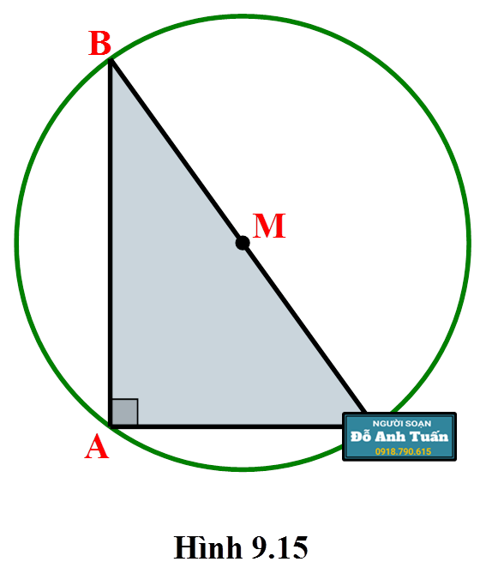
1 . ĐƯỜNG TRÒN NGOẠI TIẾP MỘT TAM GIÁC .
Đường tròn ngoại tiếp tam giác vuông.
Đường tròn ngoại tiếp tam giác vuông có tâm là trung điểm của cạnh huyền và bán kính bằng một nửa cạnh huyền.

Slide 12

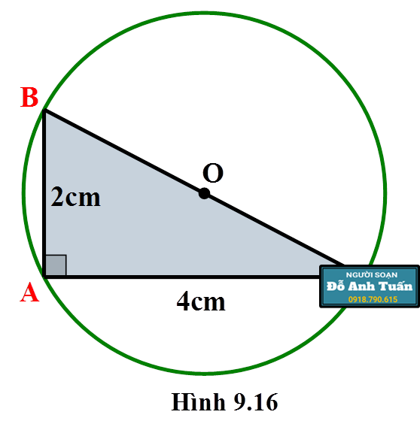
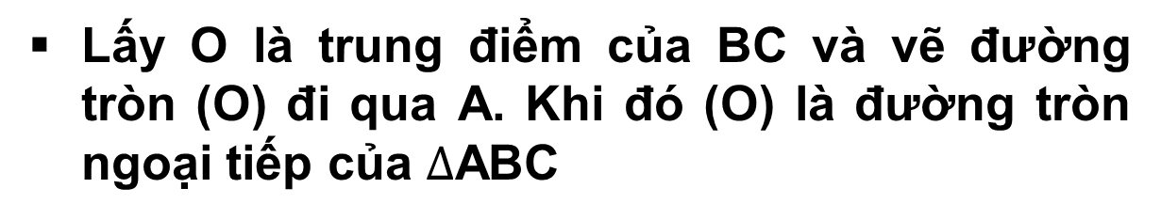
Đường tròn ngoại tiếp tam giác vuông.
Cho tam giác ABC vuông tại A có AB = 2cm , AC = 4cm .
Vẽ đường tròn (O;R) ngoại tiếp tam giác ABC và tính bán kính R.
1
Lấy O là trung điểm của BC và vẽ đường tròn (O) đi qua A. Khi đó (O) là đường tròn ngoại tiếp của $∆$ABC
Xét $∆$ABC vuông tại A, ta có :
Vậy đường tròn (O) có bán kính :

Slide 13


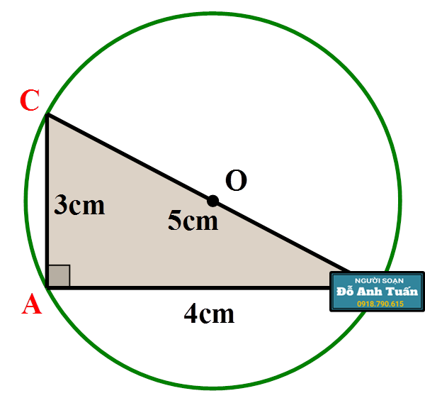
Đường tròn ngoại tiếp tam giác vuông.
Cho tam giác ABC có AC = 3cm, AB = 4cm và BC = 5cm.
Tính bán kính của đường tròn ngoại tiếp tam giác ABC.
1
Xét tam giác ABC có :
Nên $∆$ABC vuông tại A (định lí Pythagore đảo)
Do đó, bán kính đường tròn tròn ngoại tiếp tam giác ABC là:

Slide 14

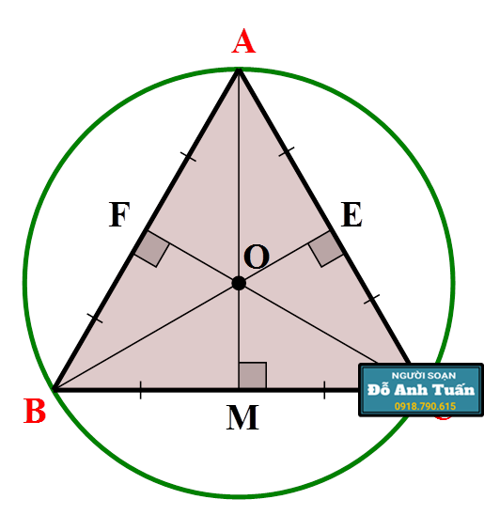
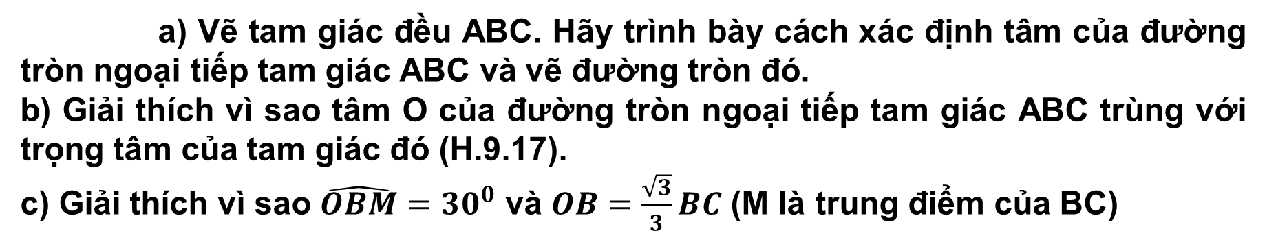
1 . ĐƯỜNG TRÒN NGOẠI TIẾP MỘT TAM GIÁC .
Đường tròn ngoại tiếp tam giác đều.
a) Vẽ tam giác đều ABC. Hãy trình bày cách xác định tâm của đường tròn ngoại tiếp tam giác ABC và vẽ đường tròn đó.
b) Giải thích vì sao tâm O của đường tròn ngoại tiếp tam giác ABC trùng với trọng tâm của tam giác đó (H.9.17).
c) Giải thích vì sao $\hat{OBM}={30}^{0}$ và $OB=\frac{\sqrt{3}}{3}BC$ (M là trung điểm của BC)
Kẻ ba đường trung trực của các cạnh AB, AC, BC. Gọi O là giao điểm của ba đường trung trực đó thì O là tâm của đường tròn ngoại tiếp tam giác ABC.
Vì tam giác ABC đều nên O vừa là giao điểm của ba đường trung trực trong tam giác, vừa là trọng tâm của tam giác. Do đó, tâm O của đường tròn ngoại tiếp tam giác ABC trùng với trọng tâm của tam giác đó.
Tam giác ABC đều nên BC = AC , $\hat{ABC}={60}^{0}$.

Slide 15
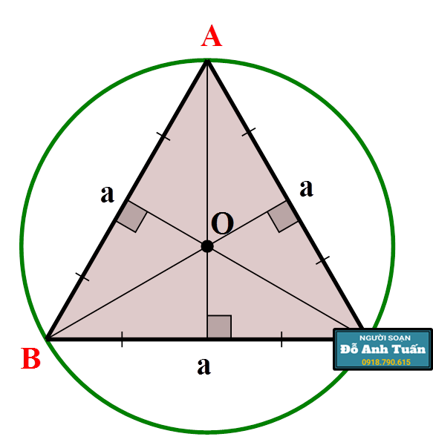
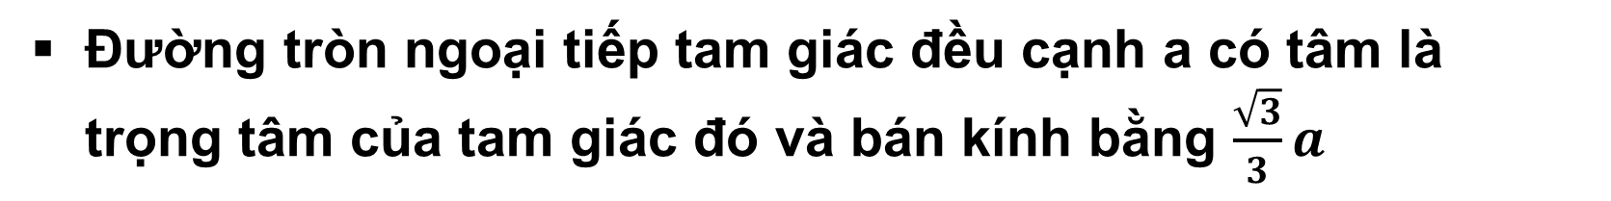
1 . ĐƯỜNG TRÒN NGOẠI TIẾP MỘT TAM GIÁC .
Đường tròn ngoại tiếp tam giác đều.
Đường tròn ngoại tiếp tam giác đều cạnh a có tâm là trọng tâm của tam giác đó và bán kính bằng $\frac{\sqrt{3}}{3}a$

Slide 16
Đường tròn ngoại tiếp tam giác đều.
Cho tam giác đều ABC có cạnh bằng 3cm. Vẽ đường tròn (O;R) ngoại tiếp tam giác ABC. Tính bán kính R .
2
Lấy O là giao điểm của 3 đường trung tuyến của tam giác ABC và vẽ đường tròn (O) đi qua A
Đường tròn (O) là đường tròn ngoại tiếp tam giác ABC có bán kính :

Slide 17
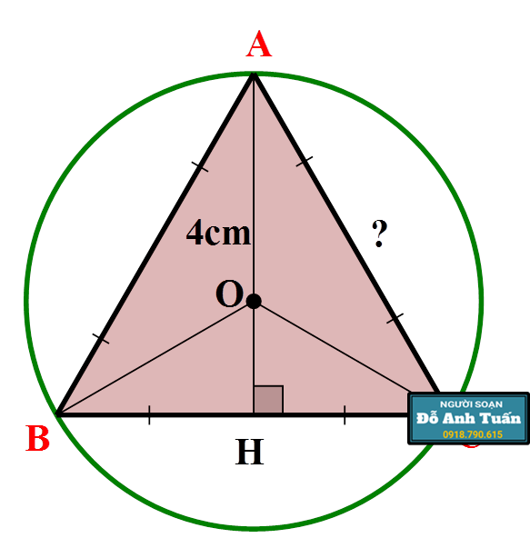
Đường tròn ngoại tiếp tam giác đều.
Cho tam giác đều ABC nội tiếp đường tròn (O) có bán kính bằng 4cm. Tính độ dài các cạnh của tam giác ABC.
2
Vì tam giác ABC đều nội tiếp đường tròn (O) nên O là trọng tâm, trực tâm của tam giác ABC.
Gọi H là giao điểm của AO và BC nên AH là trung trực đồng thời là đường cao của tam giác ABC.
Do đó :
Vậy cạnh của tam giác đều bằng 4√3cm.

Slide 18



Slide 19











Slide 20
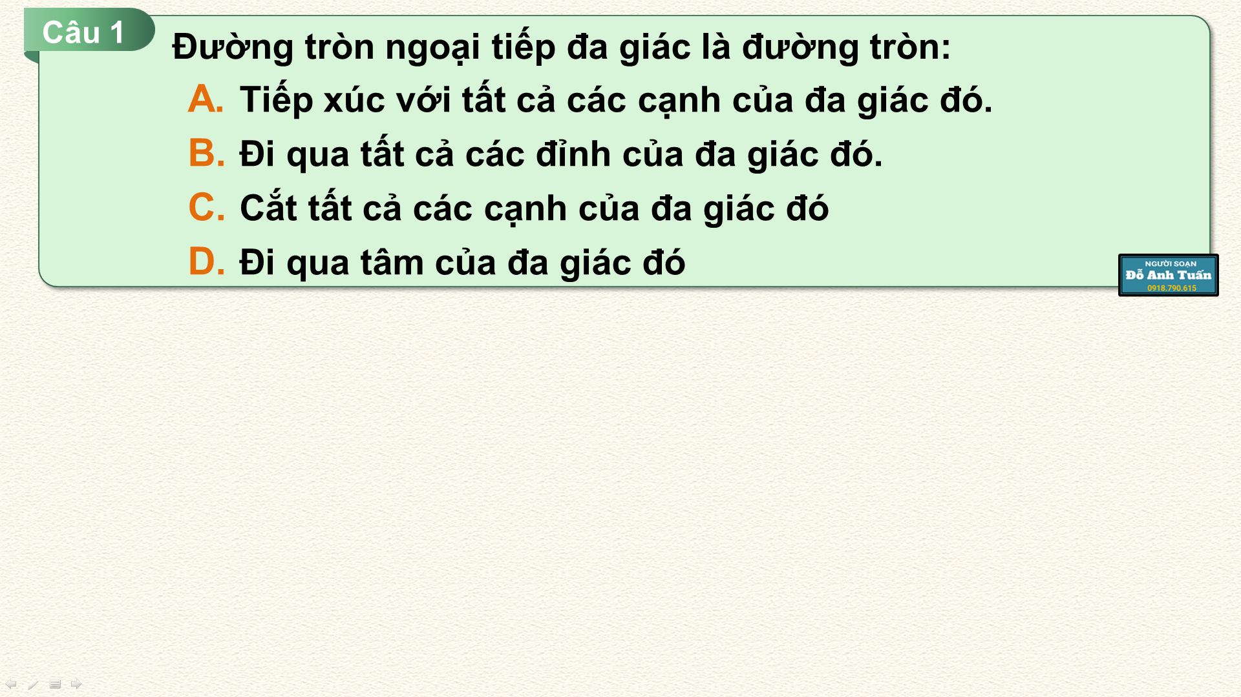

Chọn đáp án B
Giải thích: Đường tròn đi qua tất cả các đỉnh của một đa giác được gọi là đường tròn ngoại tiếp đa giác

Slide 21
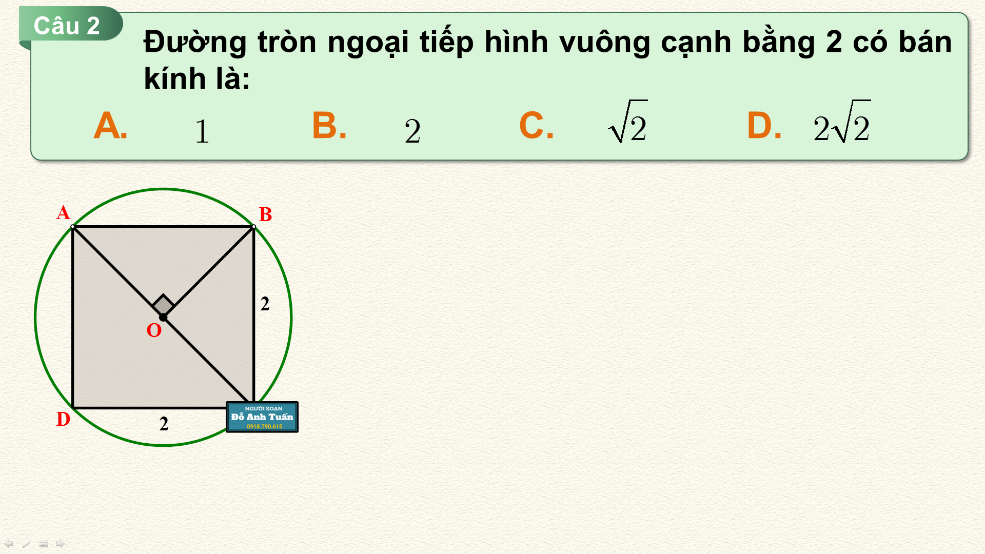
Chọn đáp án C
Giải thích: Vì ABCD là hình vuông nên 2 đường chéo vuông góc với nhau đồng thời chúng bằng nhau và cắt nhau tại trung điểm mỗi đường ⇒ OA ⊥ OB và OA = OB
⇒ ∆OAB vuông cân tại O

Slide 22
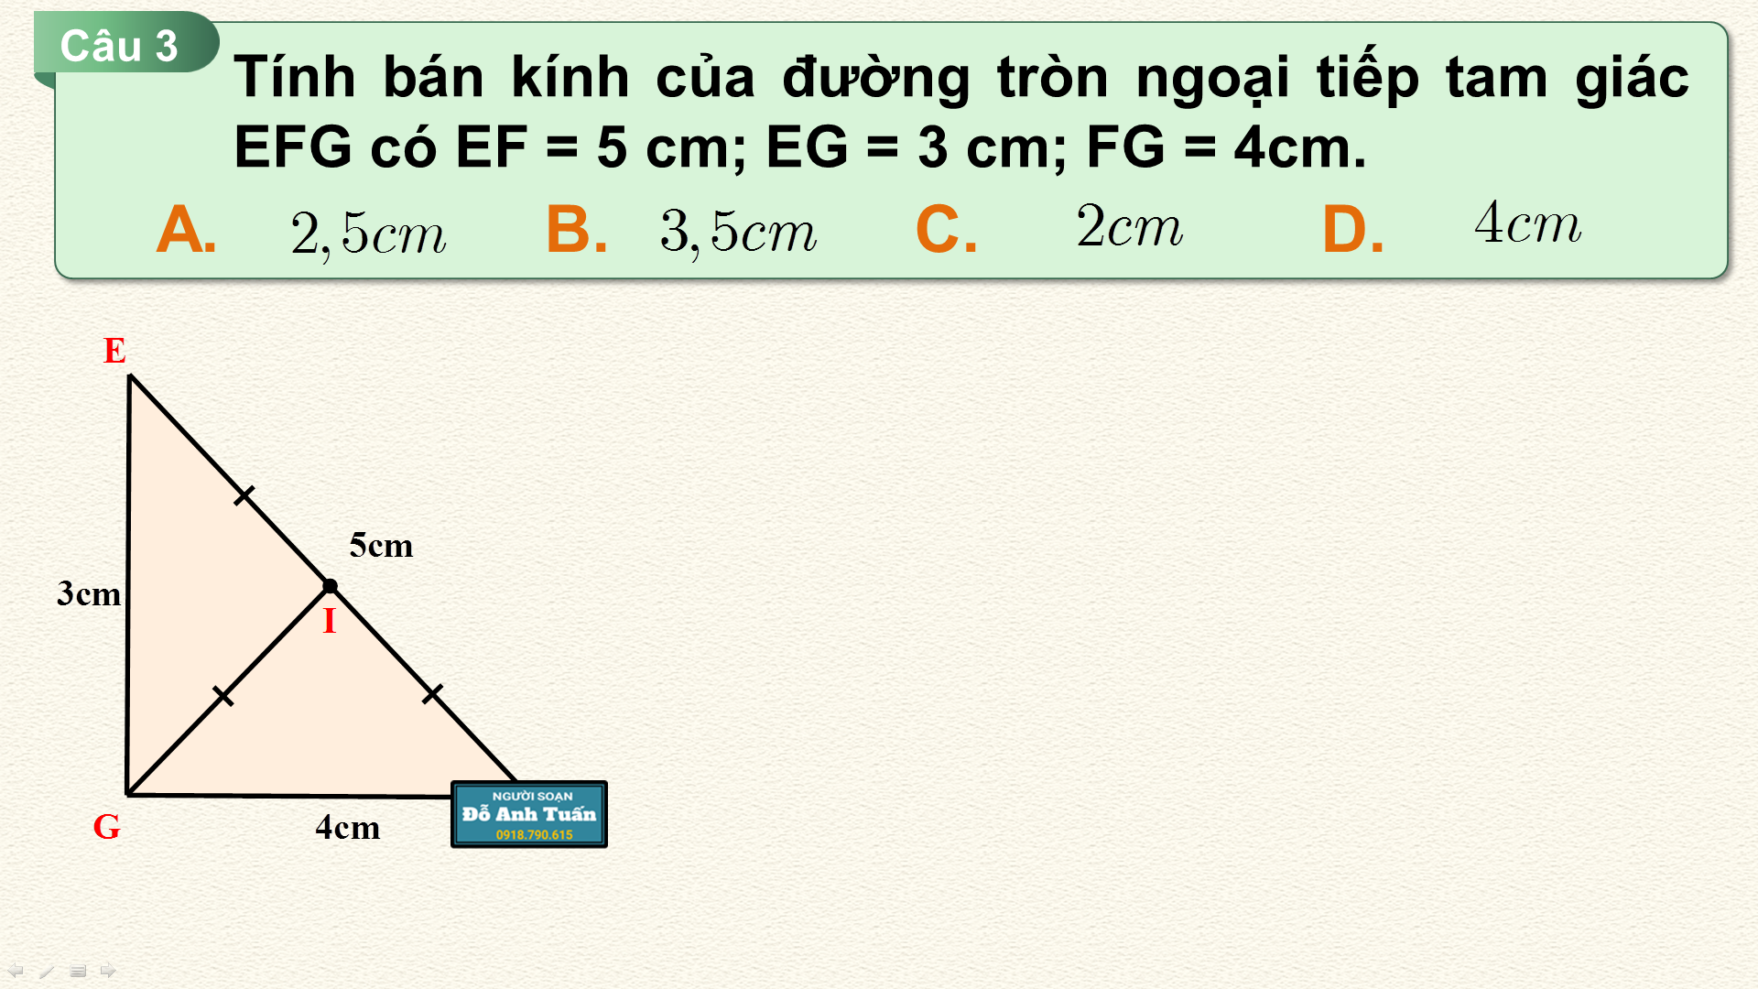
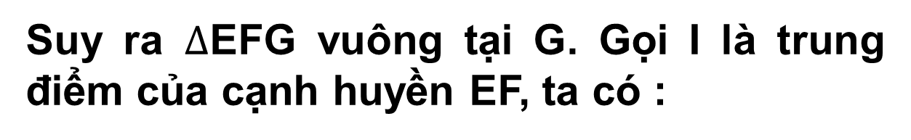
Chọn đáp án A
Giải thích: Ta có :
Suy ra $∆$EFG vuông tại G. Gọi I là trung điểm của cạnh huyền EF, ta có :

Slide 23
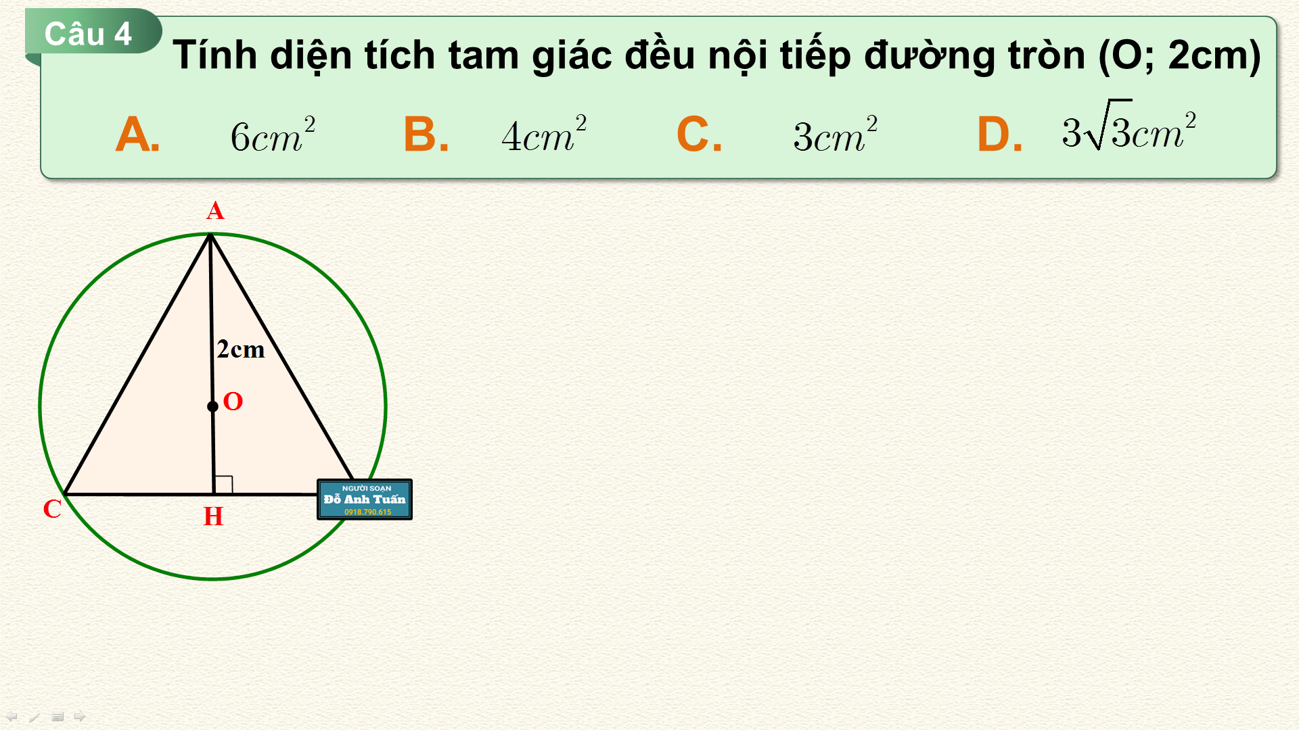
Chọn đáp án D
Giải thích: Gọi AH là trung tuyến :

Slide 24




Slide 25



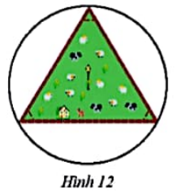
Một trại nuôi gia súc có dạng hình tam giác đều cạnh 100m (Hình 12). Người ta muốn đặt một trụ đèn cao áp tại một điểm cách đều ba đỉnh của tam giác. Nêu cách xác định vị trí đặt đèn và tính khoảng cách từ điểm đó đến ba đỉnh của tam giác.
1
Vị trí đặt đèn sẽ là tâm đường tròn ngoại tiếp tam giác đều suy ra vị trí đặt đèn là giao điểm của ba đường trung trực của tam giác.
Khoảng cách từ tâm đến đỉnh hay bán kính đường tròn ngoại tiếp tam giác đều là:

Slide 26

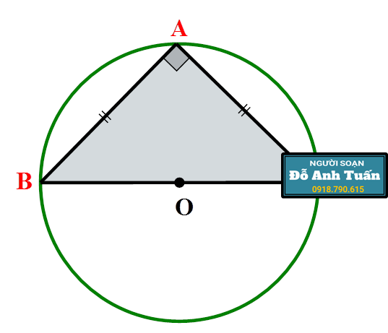
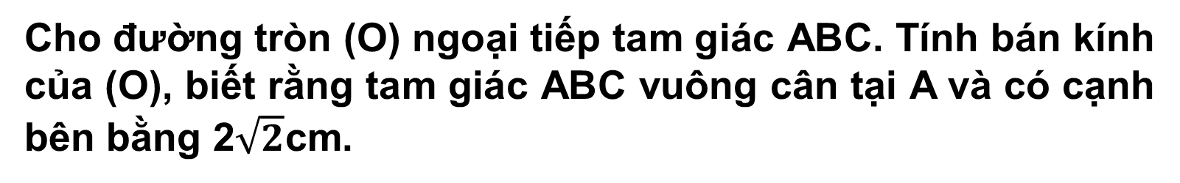
Cho đường tròn (O) ngoại tiếp tam giác ABC. Tính bán kính của (O), biết rằng tam giác ABC vuông cân tại A và có cạnh bên bằng 2$\sqrt{2}$cm.
2
Tam giác ABC vuông cân tại A nên AB = AC = $2\sqrt{2}$
Ta có :
Vì O là trung điểm của BC nên :
Vì tam giác ABC vuông tại A nên tam giác ABC nội tiếp đường tròn tâm O, bán kính r = OB = OC = 2cm .

Slide 27
Thầy (cô) cần mua bản full xin liên hệ :
Zalo : 0918.790.615 – Đỗ Anh Tuấn
Bản full : sẽ không có tên người soạn, có thể sửa đổi , thay đổi nội dung !
Xem bài mẫu thao giảng khác của Toán 9 – KNTT , tại đây (Mục Bài giảng thao giảng của Toán 9 ):
https://sites.google.com/view/giaoandientu-doanhtuan/trang-ch%E1%BB%A7
( Nội dung bài mới sẽ được cập nhật cho đến cuối năm)

Slide 28
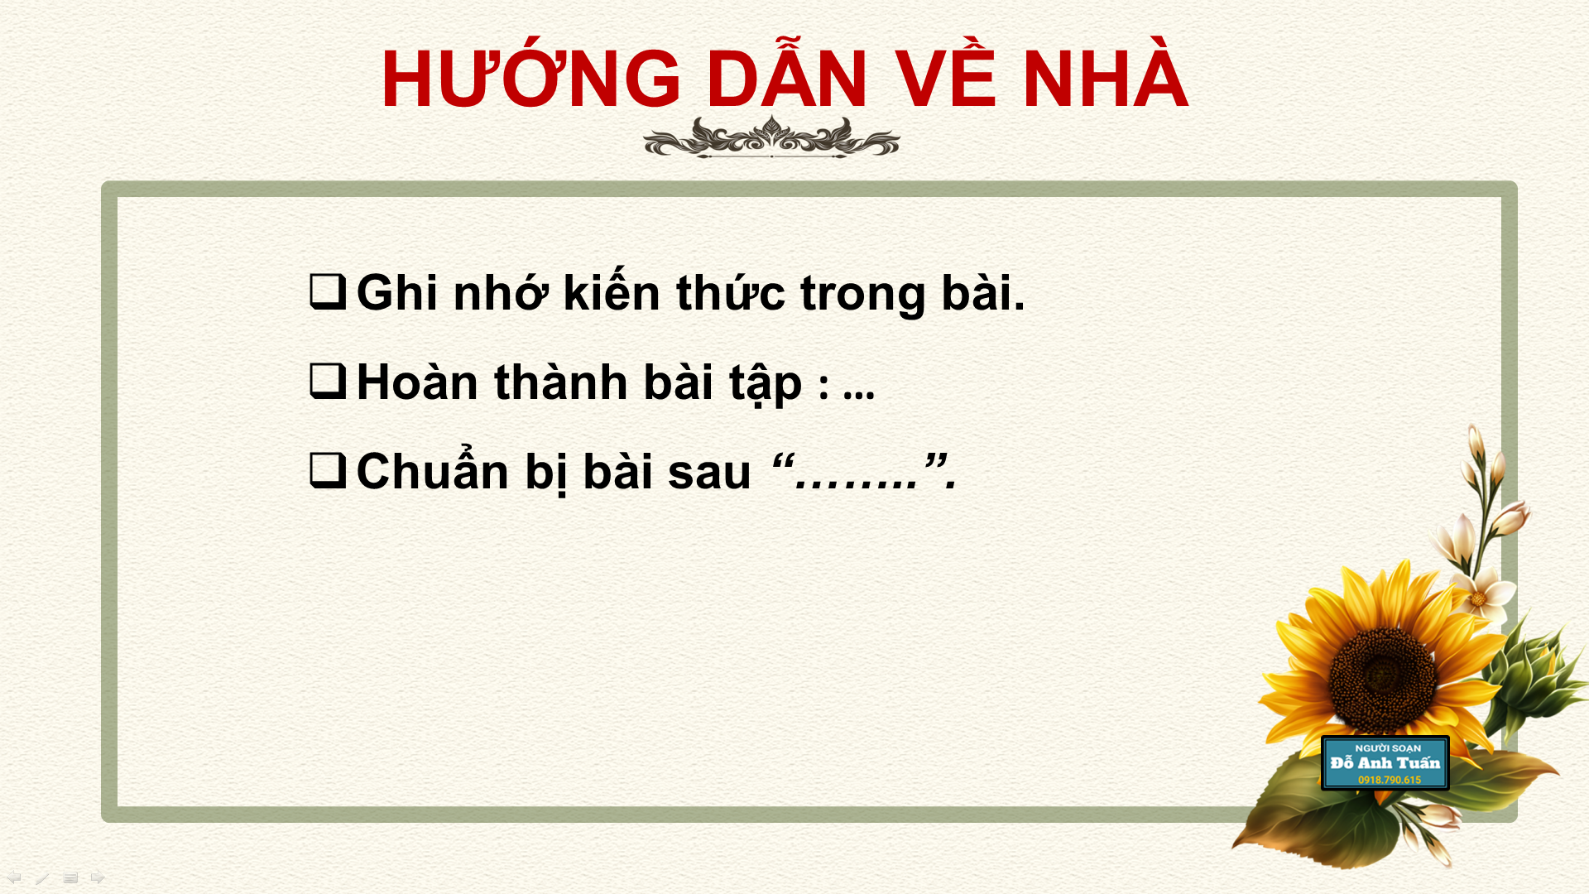

Slide 29



